Slide 1
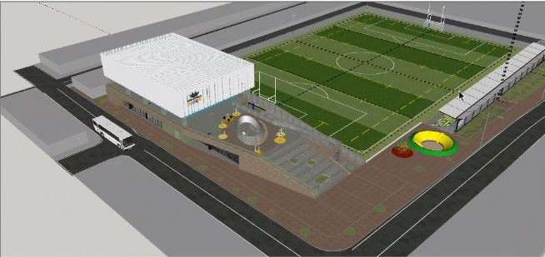
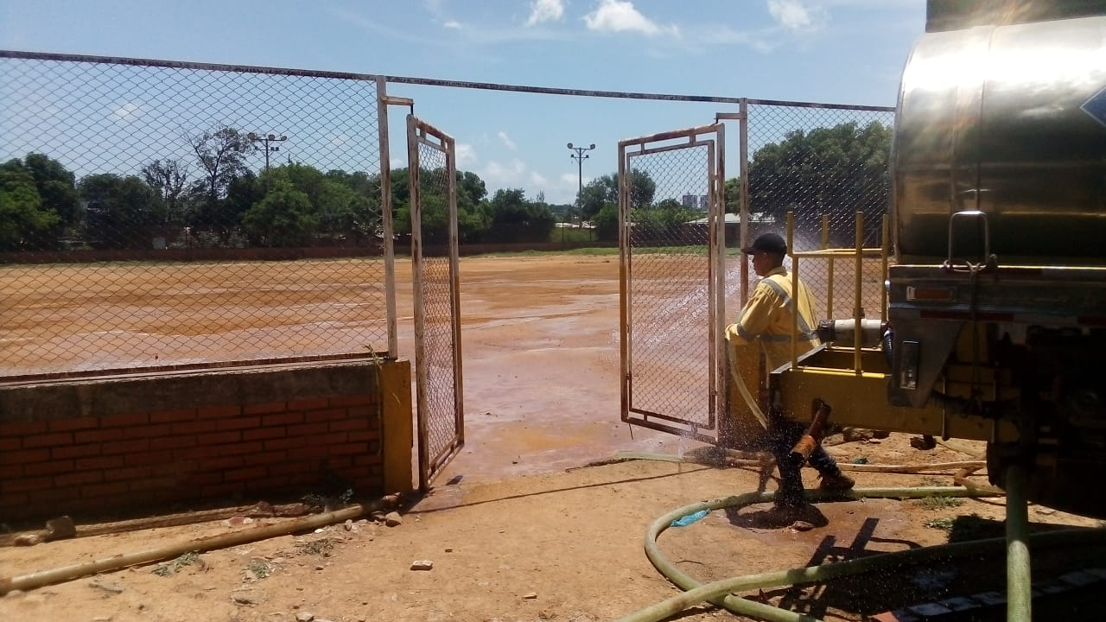
CONSTRUCCION COMPLEJO DEPORTIVO DEL BARRIO NIÑA CECI – FASE I CANCHA SINTETICA EN EL MUNICIPIO DE SAN JOSE DE CUCUTA
$3.500.000

